Slide 1
Загальне поняття
про прикметник.
Значення
прикметників у мовленні.
Підготувала Олійник Олена Володимирівна

Slide 2
Дев'яте лютого
Класна робота

Slide 3
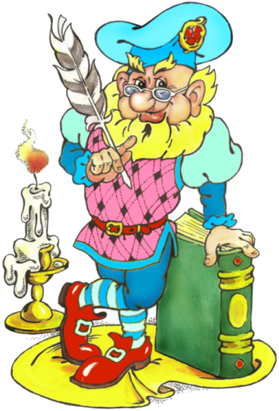
Хвилинка каліграфії
Мандрівка з буквою Т

Slide 5
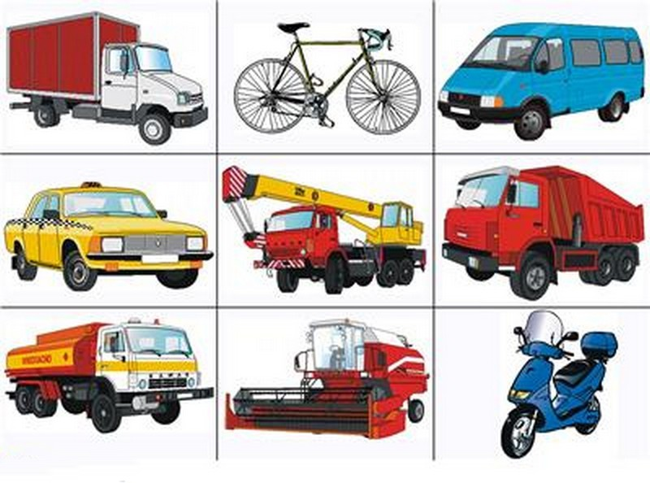
Розглянь малюнки. Запиши, як можна назвати всі
предмети одним словом
Запиши тільки ті назви транспортних засобів,
у яких є буква т.

Slide 6
Тру
Бер
-
4
1
3
дянськ
ска
вець
2
5
6
Розглянь вагони поїзда. Розстав їх за
номерами. Яким маршрутом рухається потяг?

Slide 7
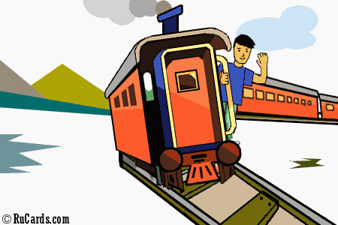
Бердянськ - Трускавець

Slide 8
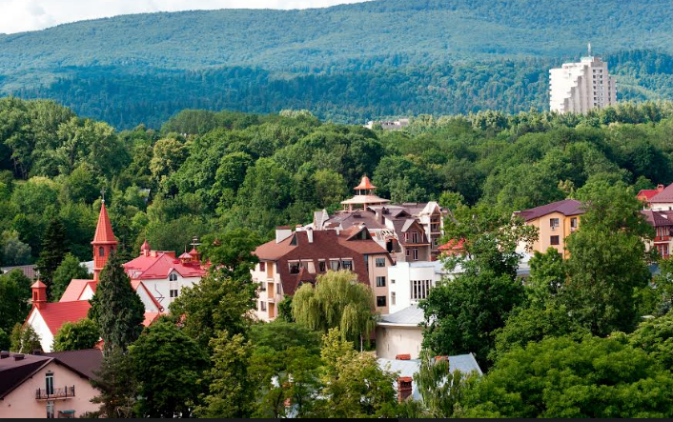
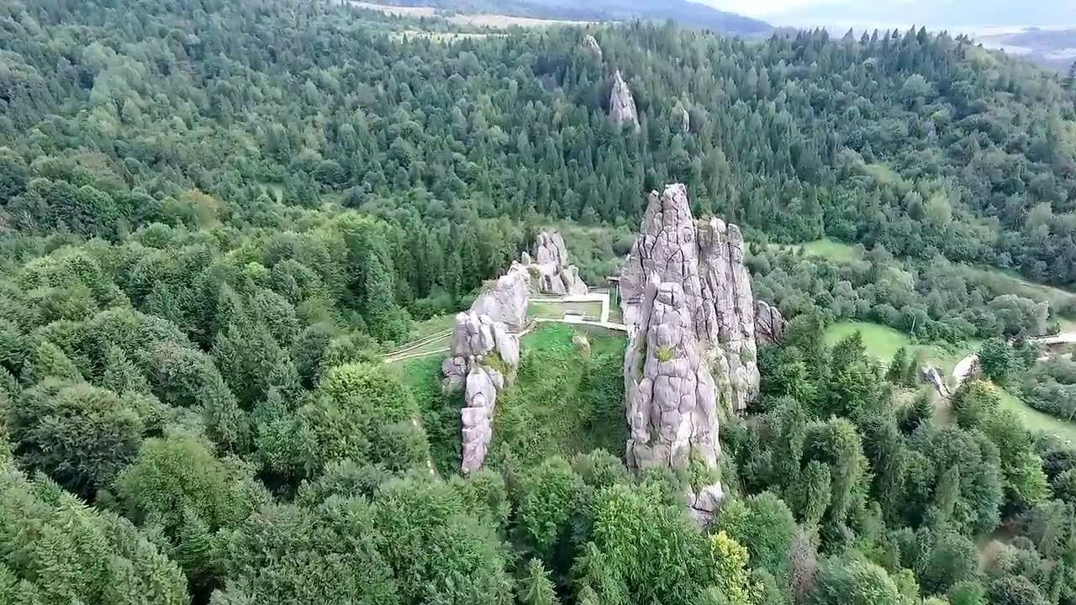
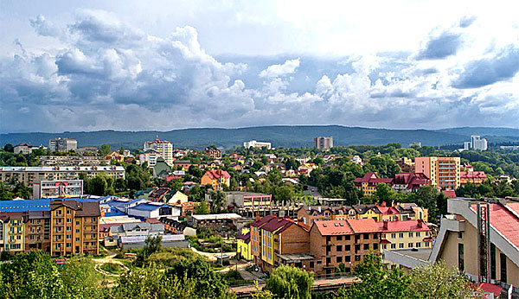
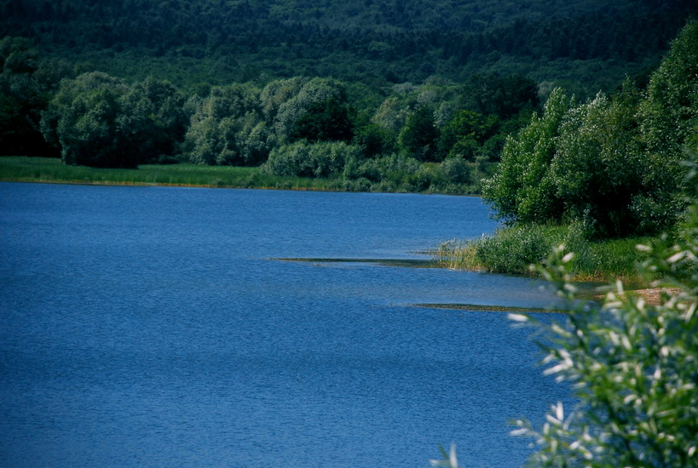
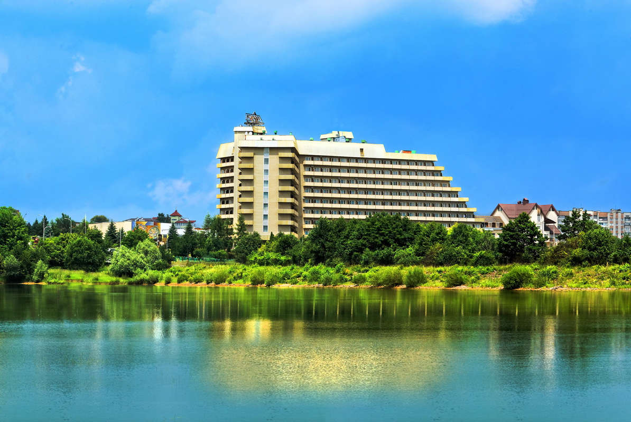
о | ю | « | Н | а | ф | т | у
д | м | и | й | с | в | о | с
о | о | Т | р | у | с | є | я
в | д | т | К | у | к | ю | »
ю | і | р | о | р | а | м | .
о | в | ь | ц | е | в | і
н | ь | л | а | р | е | н
Прочитай і запиши речення.
Читай за напрямком руху годинникової стрілки.

Slide 9
«Початкова телешкола»

Slide 10
Тема:
Загальне поняття про прикметник.
Значення прикметників у мовленні

Slide 11
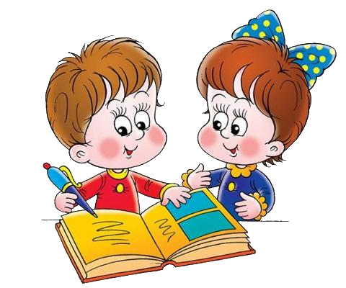
Тема ця хоч не проста,
та для нас цікава,
Будуть різні в ній слова,
буде і забава.
І в скарбничку мовну цю,
поки вчимо тему,
Мовних скарбів пребагато
ми з вами зберемо.

Slide 12
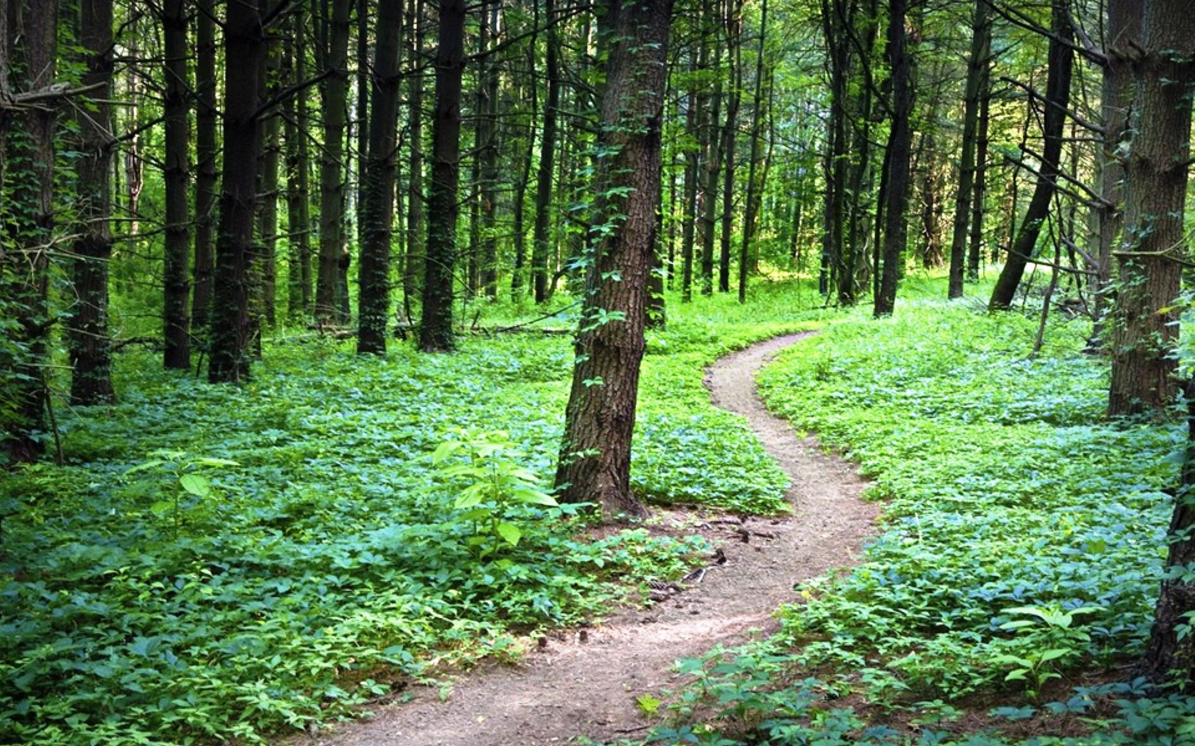
Загадка
Серед трав, кущів, калюж
В'ється стрічка наче вуж,
Не плазує, не іде,
А усіх кудись веде
Протоптана, невідома, звірина, людська, вузька,
широка, сніжна ,…
Яка?
Стежка
Доріжка,шлях, дорога,…
Доріжка, протоптана звірами або людьми чи спеціально зроблена людьми.
Смуга, слід, що залишається після руху кого-, чого-небудь.

Slide 13
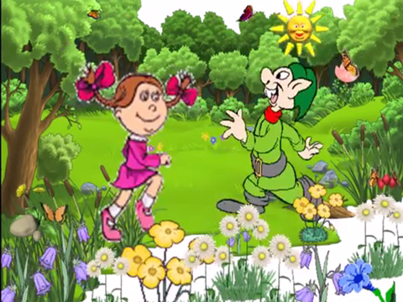
Музична руханка

Slide 14
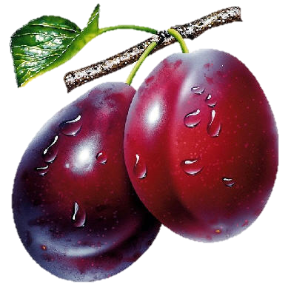
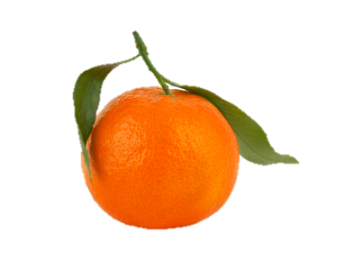
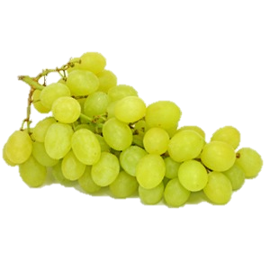
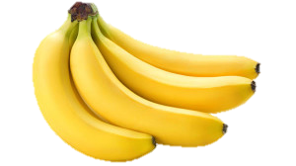
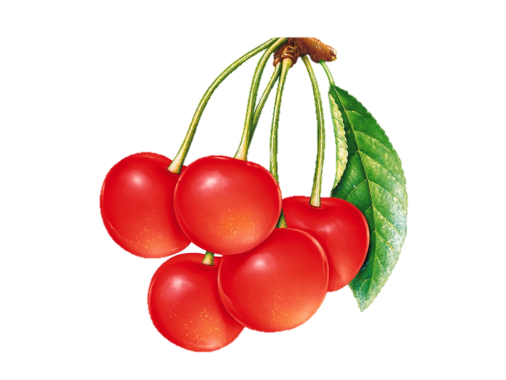
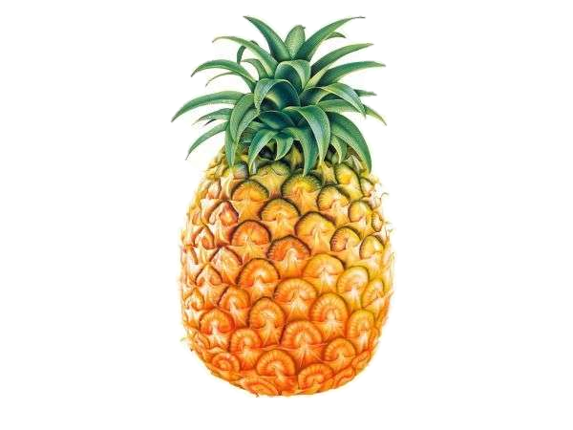
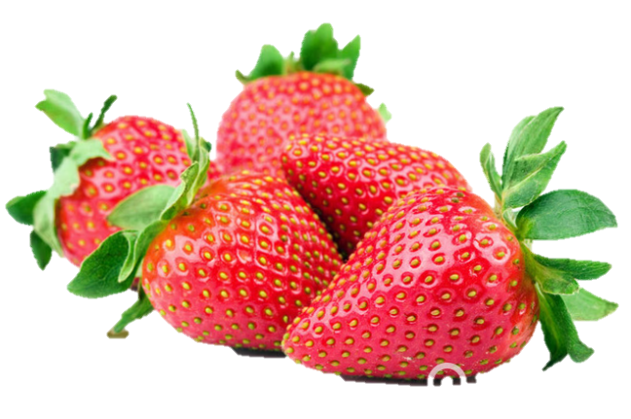
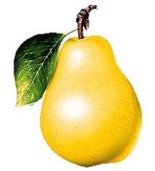
Робота в парах
Гра « Який? Яка? Які?»
За :кольором, розміром,
смаком , формою, запахом.

Slide 15
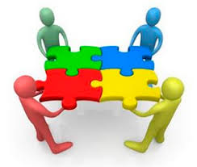
Творча робота в групах
Ліс.
…вечір. У … … кожухах
сплять ялинки. … замети
вкрили … пеньки та листя.
Скоро … вовчі очі виглянуть
із … хащі.
(зимовий, білих,
пухнастих,снігові
, старі, осіннє,
голодні, лісової.)

Slide 16
Робота над реченням. Спостереження за роллю прикметників у реченні.
Летить на крилах ніжна весна.
Весна (що робить?) летить;
весна (яка?) ніжна;
летить (на чому?) на крилах.
Висновок:
в реченні прикметник
найчастіше буває
другорядним членом.

Slide 17
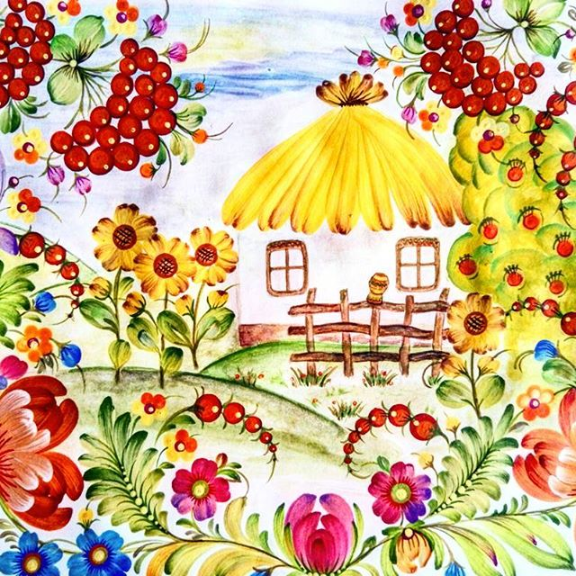
Гра «Відшукай прикметник»
Прочитайте вірш. Спишіть. Підкресліть іменники.
Усно ставте до них питання.
На зеленому горбочку,
У вишневому садочку,
Притулилася хатинка,
Мов маленькая дитинка.
Л. Українка

Slide 18
Ніжна, мила, світанкова,
Ясна, чиста, колискова,
Мелодійна, дзвінкотюча,
Дивна, радісна, співуча,
Лагідна, жива, казкова,
Красна, чарівна, шовкова,
Найдорожча, добра, власна,
Мудра, сонячна, прекрасна,
Солов'їна, барвінкова
Українська мова!

Slide 19
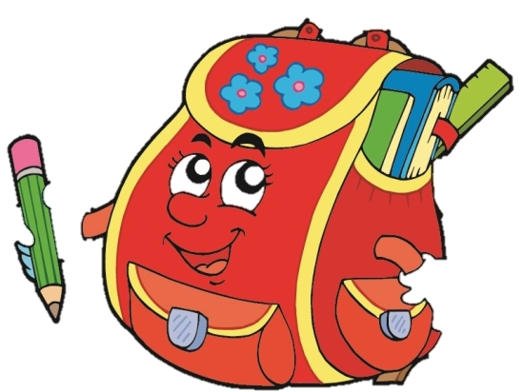
Домашнє завдання
Вправа 335, с. 139

